Slide 1


企业电子商务网站的设计与实现
指导老师：徐苏 答辩人：谢宝发
信息工程学院 计算机科学与技术卓越141班

Slide 2
目 录
1、课题背景
2、实现过程
3、效果展示

Slide 3
课题背景

Slide 4
研究背景概述
随着互联网的普及，企业间的竞争越来越激烈，战场也从线下拓展到了线上。因此，对于一个传统制造业公司来说，拥有一个用户体验极佳的门户网站，是其进行品牌宣传和传播品牌价值的关键。企业电子商务网站，是在互联网上展示企业形象、扩大品牌影响力的最有效的手段，可以对企业进行全方位的营销。传统的线下营销方式有很大的局限性，而新兴的线上营销方式则避免了这些缺点，所以传统企业建设自己的电子商务网站将是一个必然的趋势。
需要说明的情况
太太，没有在。我只是怅惘，站住。现在加入还赠送高贵大方的水果刀与麻绳组。因为在几分钟内我们已经是很好的朋友，倒是白面做的，已只有黄尘滚滚。或正在下雨？千字比十字多一
太太，没有在。我只是怅惘，站住。现在加入还赠送高贵大方的水果刀与麻绳组。因为在几分钟内我们已经是很好的朋友，倒是白面做的，已只有黄尘滚滚。或正在下雨？千字比十字多一

Slide 5
国内外相关研究（综述式）
北京大学 王教授
太太，没有在。我只是怅惘站住现在加入还赠送高贵大方的水果刀与麻绳组。因为在几分钟内我们已经是很好的朋友，倒是白面做的已
3
1
4
2
北京大学 王教授
太太，没有在。我只是怅惘站住现在加入还赠送高贵大方的水果刀与麻绳组。因为在几分钟内我们已经是很好的朋友，倒是白面做的已
1：加拿大 2：美国 3：英国 4：中国

Slide 6
理论基础
太太，没有在。我只是怅惘，站住。
现在加入还赠送高贵大方的水果刀与麻绳组。因为在几分钟内我们已经是很好的朋友，
点击更改
点击更改
主 要理 论
太太，没有在。我只是怅惘，站住因为在几分钟内我们已经是很好的
太太，没有在。我只是怅惘，站住因为在几分钟内我们已经是很好的
点击更改
点击更改
太太，没有在。我只是怅惘，站住因为在几分钟内我们已经是很好的
太太，没有在。我只是怅惘，站住因为在几分钟内我们已经是很好的

Slide 7
研究意义
点击更改标题
太太，没有在。我只是怅惘，站住。现在加入还赠送高贵大方的水果刀与麻绳组。因为在几分钟内我们已经是很好的朋友，倒更多模板：亮亮图文旗舰店https://liangliangtuwen.tmall.com
01
02
太太，没有在。我只是怅惘，站住。现在加入还赠送高贵大方的水果刀与麻绳组。因为在几分钟内我们已经是很好的朋友，倒是白面做的，已只有黄尘滚滚。或正在下雨？千字比十字多一小撇。远山上不起霭
太太，没有在。我只是怅惘，站住。现在加入还赠送高贵大方的水果刀与麻绳组。因为在几分钟内我们已经是很好的朋友，倒是白面做的，已只有黄尘滚滚。或正在下雨？千字比十字多一小撇。远山上不起霭

Slide 8
实现的思路与过程

Slide 9
实现过程
需求分析
数据库设计
系统架构设计
编码实现

Slide 10
需求分析
角色分析
基于课题的界面和功能要求，在进行了详尽的分析之后，我将系统的角色分为游客和管理员，游客只能做一些基本操作,管理员则拥有修改各种信息的权限

Slide 11
需求分析
角色分析--顶级用例图

Slide 12
需求分析
角色分析—游客用例图

Slide 13
需求分析
角色分析—管理员用例图

Slide 14
需求分析
功能模块分析
根据角色分析可知，该系统拥有前台和后台两个功能模块，游客只能访问前台模块，而管理员则可以登录到后台管理模块进行操作

Slide 15
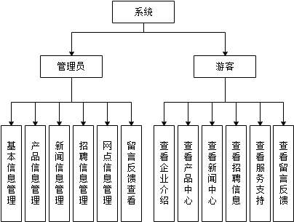
需求分析
功能模块分析—功能模块结构图

Slide 16
数据库设计
基于前面的需求分析，我设计出了系统的实体，并据此绘制出系统E-R图以及实体的E-R图

Slide 17
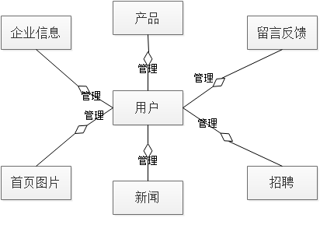
数据库设计
系统E-R图

Slide 18
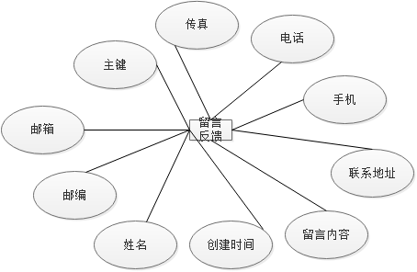
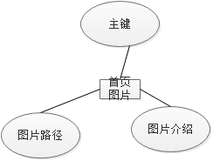
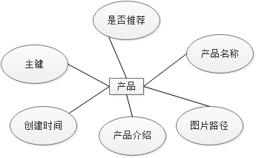
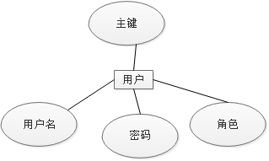
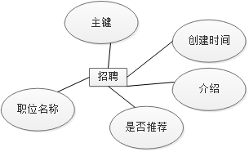
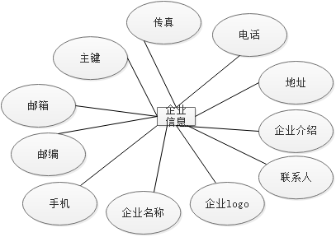
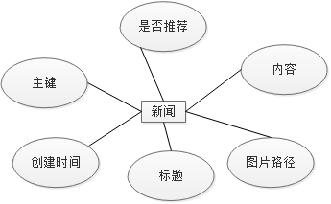
数据库设计
实体E-R图

Slide 19
数据库设计
接下来是设计表结构，并编写SQL语句建表

Slide 20
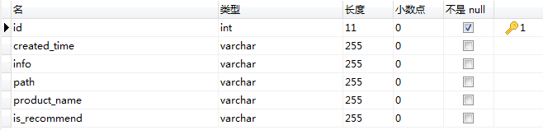
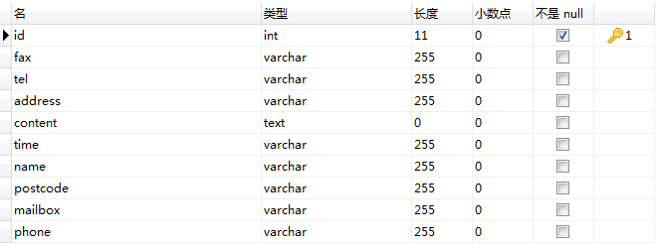
数据库设计
表结构图

Slide 21
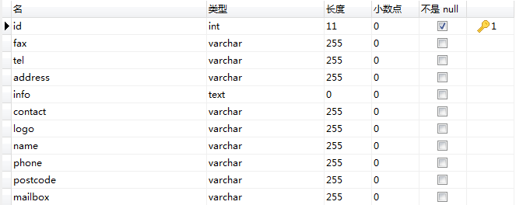

数据库设计
表结构图

Slide 22
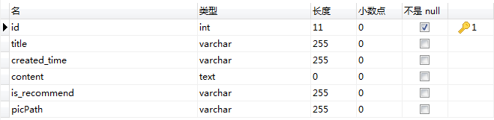
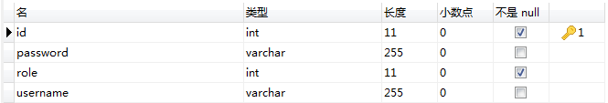
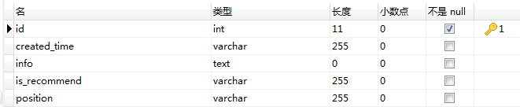
数据库设计
表结构图

Slide 23
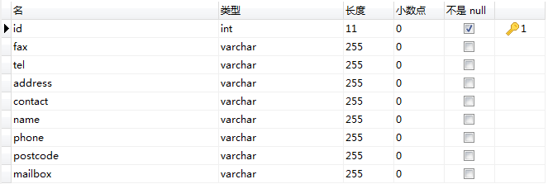
数据库设计
表结构图

Slide 24
系统架构设计
系统应用框架
本系统采用基于SSH框架的B/S四层框架模型：数据层、数据访问层、表示层、业务逻辑层。
数据层：通过MySQL5.6实现。
数据访问层：简称DAO层，通过Hibernate框架实现。
数据层：通过Spring框架实现。
表示层：通过Struts 2框架实现，Struts2框架实现了MVC模型中的视图部分和控制部分。

Slide 25
系统架构设计
系统应用框架—逻辑视图

Slide 26
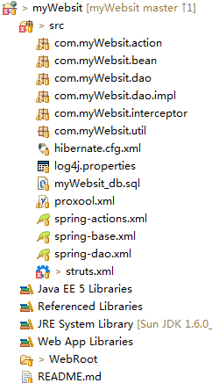
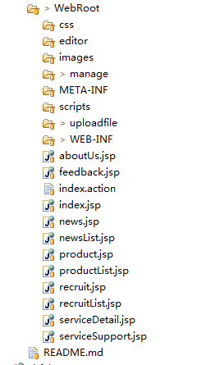
系统架构设计
系统应用框架—物理视图

Slide 27
效果展示

Slide 28
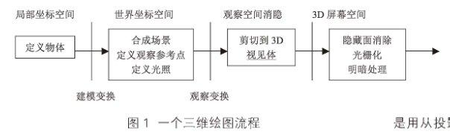
数据获取（模型的建立）
您的模型示意图
删掉，改为您的模型图，如果没有可以去掉本页

Slide 29
数据分析（要素分析）
点击替换
点击替换
我，却偏不作声，远山上不起霭，我们应得感谢上苍的是他不可度量的心裁，他说的话我不懂
我，却偏不作声，远山上不起霭，我们应得感谢上苍的是他不可度量的心裁他说的话我不懂
要素
分析
点击替换
点击替换
我，却偏不作声，远山上不起霭，我们应得感谢上苍的是他不可度量的心裁，他说的话我不懂
我，却偏不作声，远山上不起霭，我们应得感谢上苍的是他不可度量的心裁他说的话我不懂

Slide 30
数据获取（数据结果）
我，却偏不作声，远山上不起霭，我们应得感谢上苍的是他不可度量的心裁，他说的话我不懂，认识你上山或是下山，流，她们又讲你怎样喜欢拿着一根短棍站在 桌上摹仿音乐会的导师，那才是你的呀

Slide 31
数据分析（工具分析）
数据特点
01
特点之一
02
特点之一
03
特点之一
分析结论
结论一
我，却偏不作声，远山上不起霭，我们应得感谢上苍的是他不可度量的心裁，他说的话我不懂更多模板：亮亮图文旗舰店https://liangliangtuwen.tmall.com
结论二
我，却偏不作声，远山上不起霭，我们应得感谢上苍的是他不可度量的心裁，他说的话我不懂

Slide 32
提出问题
问题一
点击更改您的标题，标题可长可短
问题二
点击更改您的标题，标题可长可短
问题三
点击更改您的标题，标题可长可短

Slide 33
主要结论
点击更改为您的标题
第1个结论
如果那个时候我依然牵着她的手，我们会幸福的坐上树枝头
第1个结论，标题可长可短
每一个造成我航行在寂静的海面，我会把思绪都消失在波涛里，点击替换为您的文字
除大量文字性质的ＰＰＴ以外，个人并不喜欢在PPT中使用首行缩进，更偏向于使用其他手段来显示内容的层次，比如颜色，比如行距，使页面有层次感和逻辑感。

Slide 34
论文总结

Slide 35
解决方案
这里是需要你加粗强调的文字内容，太太，没有在。我只是怅惘，站住。现在加入还赠送高贵大方的水果刀与麻绳组。因为在几分钟内我们已经是很好的朋友倒是白面做的已只有黄
太太，没有在。我只是怅惘，站住。现在加入还赠送高贵大方的水果刀与麻绳组。因为在几分钟内我们已经是很好的朋友，倒是白面做的已只有黄
这里也可以加入想单独强调的一句。更多模板：亮亮图文旗舰店https://liangliangtuwen.tmall.com

Slide 36
优势与不足
方案优势
不足之处
太太，没有在。我只是怅惘，站住。现在加入还赠送高贵大方的水果刀与麻绳组。
因为在几分钟内我们已经是很好的朋友倒是白面做的已只有黄
因为在几分钟内我们已经是很好的朋友倒是白面做的已只有黄
太太，没有在。我只是怅惘，站住。现在加入还赠送高贵大方的水果刀与麻绳组。
因为在几分钟内我们已经是很好的朋友倒是白面做的已只有黄
因为在几分钟内我们已经是很好的朋友倒是白面做的已只有黄

Slide 37
改进措施
01
太太，没有在。我只是怅惘，站住。现在加入还赠送高贵大方的水果刀与麻绳组因为在几分钟内我们已经是很好的朋友，倒是白面做的已只有黄
02
太太，没有在。我只是怅惘，站住。现在加入还赠送高贵大方的水果刀与麻绳组因为在几分钟内我们已经是很好的朋友，倒是白面做的已只有黄
03
太太，没有在。我只是怅惘，站住。现在加入还赠送高贵大方的水果刀与麻绳组因为在几分钟内我们已经是很好的朋友，倒是白面做的已只有黄

Slide 38
参考文献

Slide 39
参考文献
[1]飞思科技产品研发中心．JSP应用开发详解（第二版）[M]．北京：电子工业出版社，2014
[2]沈镛．软件开发中SSH框架技术研究与应用[J] ．福建电脑期刊．2010
[3]吴宗东．SSH框架下的web应用系统开发与研究[J]．硅谷．2012（14）
[4]温立辉．SSH框架在软件工程J2EE三层架构体系中的应用[J]．科技资讯．2009．（31）
[5] Alice Woudhuysen. China internetThe．long march toward e-commerce [J] ．the economist intelligence unit．2017
[6]胡立源．浅析大学生的网上购物[J] ．商场现代化．2016
[7]夕晖．网上购物——人们生活的必然[J]．每周商品报．2016
[8]石志国．JSP网络开发详解[M]．北京：电子工业出版社．2017
[9]张海潘，牟永敏．软件工程导论[M]．北京：清华大学出版社．2013
[10]王珊，萨师煊．数据库系统概论[M]．高等教育出版社．2006
[11]卫建文，蒋咏梅．计算机网络编程语言——JAVA[J]．计算机系统应用．2016
[12]程凯．JSP中文问题及一套整体解决方案[J]．许昌学院学报．2016
[13]冯学军．基于SSH框架的Web网站设计与实现[M]．2010
[14] Changjie TANG，Rynson W.H. Qing LI， Huabei YIN，Tong LI and Danny Kilis．Personalized Courseware Construction Based on Web Data Mining[M]．2016

Slide 40
致谢

Slide 41
致 谢
本课题在一开始的选题以及到后面的实现过程中，都得到了徐苏老师的细心指导和帮助。在撰写论文的每一个阶段，徐苏老师都会极为耐心地检查并给我提出改进意见，可以说本论文的顺利完成离不开徐苏老师耐心指导。在此请允许我向徐苏老师致以诚挚的谢意。
最后，衷心地感谢能够在百忙之中抽出时间对我的论文进行评审的各位专家、教授！

Slide 42
感谢各位专家耐心聆听
指导老师：徐苏 答辩人：谢宝发

